Slide 1
Sanidad Española y Estadounidense
Emma Weeks

Slide 2
Historia de la Sanidad Española
1944: Seguro Obligatorio de Enfermedad
1967: Seguridad Social
Antes de la Constitución Española, asistencia sanitaria estaba descentralizada entre las comunidades autónomas
  Algunas áreas como el País Vasco y Cataluña ya tenían sistemas fuertes, mientras que los recursos en otras áreas de España eran escasos.
Constitución Española de 1978​
  El derecho a la atención de la salud para todos los ciudadanos​
25 Abril 1986: Ley General de Salud​
  Comenzó El Instituto Nacional de Salud​
  Protección universal con financiación pública​
2003: Ley de Calidad y Cohesión del Sistema Nacional de Salud
  Coordinación de las autoridades de salud pública entre los gobiernos regionales
Notes:
Kiersten

Slide 3
Historia de la Sanidad Estadounidense
La intervención de salud del gobierno comenzó durante la Guerra Civil para atender a los soldados enfermos/heridos
Durante la Revolución Industrial (1900), los lugares de trabajo se volvieron más peligrosos
  Se forman sindicatos para exigir protección sanitaria para los trabajadores
La necesidad de una mayor cobertura de salud creció durante la Gran Depresión
  Durante este tiempo, la asociación médica estadounidense se opuso a cualquier plan de cobertura nacional de atención médica.
  La Ley de Seguridad Social de 1935 proporcionó apoyo a los jubilados / ancianos
Durante la Segunda Guerra Mundial, las empresas promovieron la atención médica para atraer empleados
Las propuestas de planes de salud universal no fueron bien recibidas durante el Susto Rojo (en las décadas de 1950/1960)
La Ley del Cuidado de Salud a Bajo Precio (2010) ha sido la política más sustancial con respecto a la cobertura de atención médica en las últimas décadas.
La cobertura de salud sigue siendo un debate continuo en la política estadounidense
Notes:
Kiersten

Slide 4

Explicación de la Sanidad Española
España cuenta con atención sanitaria pública y privada
Más del 90% de los ciudadanos españoles en el sistema sanitario público
Tiene uno de los mejores sistemas de la UE
Para calificar para esto, uno debe vivir, trabajar y pagar impuestos en España
La asistencia sanitaria universal es un derecho fundamental
Los niños, las mujeres embarazadas y los estudiantes menores de 26 años pueden calificar sin estos requisitos
Los hospitales públicos son de muy alta calidad con personal bien capacitado
El Ministerio de Sanidad supervisa estos sistemas
Notes:
Emma

Slide 5
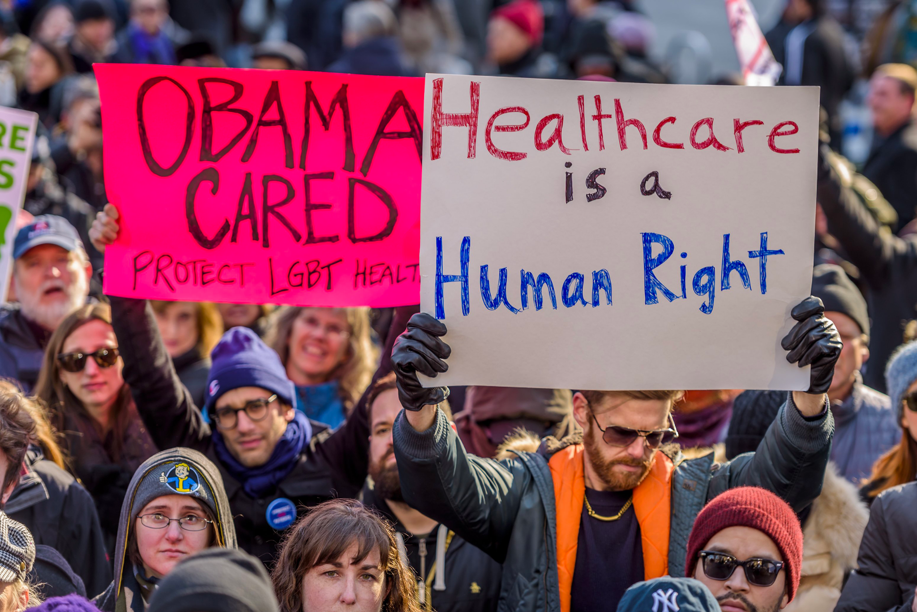
Explicación de la Sanidad Estadounidense
la mayoría de la atención médica no es gratuita
34% utilizan planes de salud pública (Medicare y Medicaid)
Medicare y Medicaid proporcionan costos reducidos para una pequeña parte de los ciudadanos
Las disparidades en la atención médica están presentes entre diferentes regiones, razas y niveles socioeconómicos
67% de los ciudadanos compra un seguro privado
Único país desarrollado que no ofrece cobertura sanitaria
9,7% de la población no tiene seguro médico
Notes:
Kiersten (i accidentally added it lol)

Slide 6
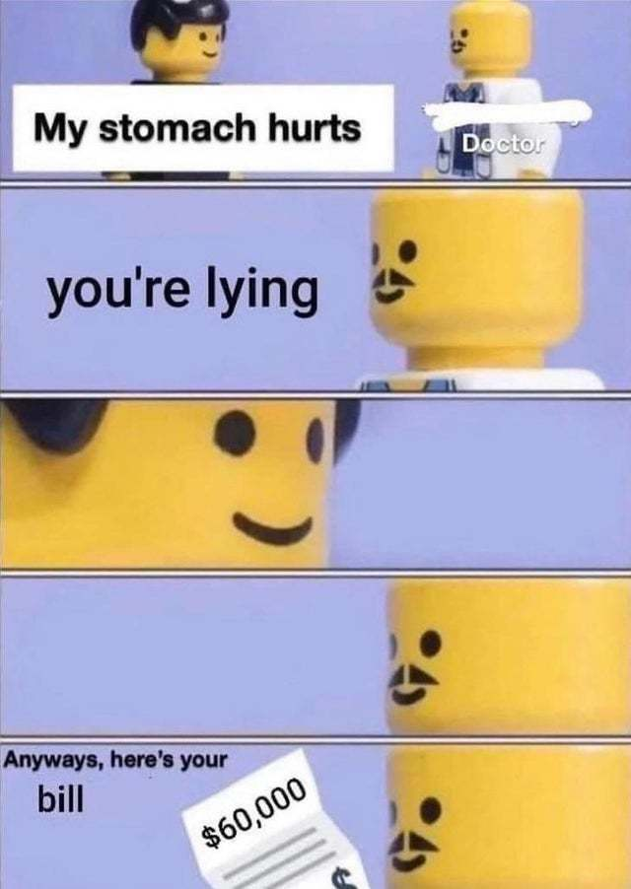
Atención Médica en los Estados Unidos
pros
contras
Hay un elevado nùmero de médicos per cápita frente a España de 2,6 médicos por cada 1.000 personas
Las tecnologías más nuevas y costosas siempre se utilizan para brindar a los pacientes los diagnósticos precisos y los mejores resultados.
Hay altas medidas preventivas debido a las pruebas de detección y vacunas.
Se invierte mucho dinero en investigación médica.
no hay cobertura de salud universal
disparidades en la atención sanitaria
8% de la población no tiene seguro
gasta mucho dinero en atención médica, pero tiene una baja esperanza de vida
altos niveles de obesidad y enfermedades crónicas
alto número de hospitalizaciones por causas prevenibles y altas tasas de muertes prevenibles
la atención médica es muy costosa, incluso con seguro
Notes:
Emma

Slide 7
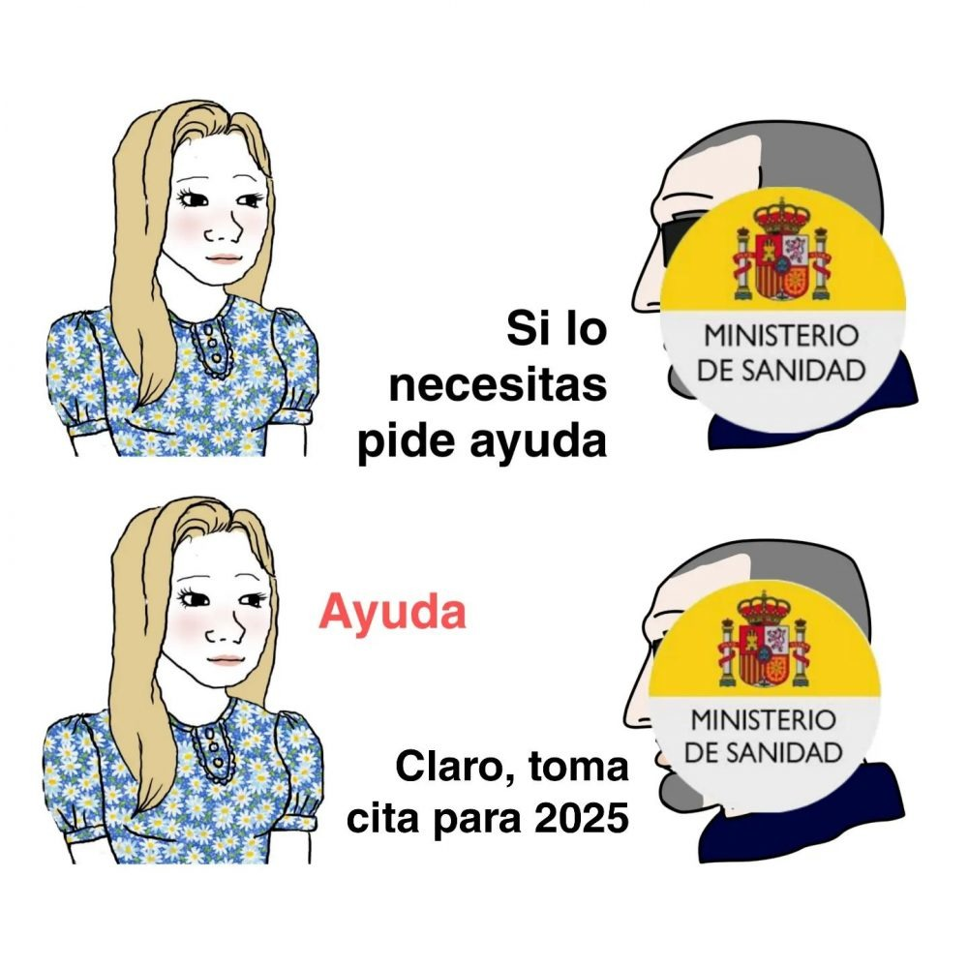
Atención Médica en España
PÚBLICA
pros
contras
gratuita para los ciudadanos que califican
la atención médica no se puede negar a nadie en una emergencia, incluso para los extranjeros
titulaciones más altas para los médicos de centros públicos que privados: están obligados a superar el Médico Interno Residente examen
España cuenta con una buena red de hospitales y centros médicos de alto nivel
También cubre a las familias directas de los beneficios, incluidos cónyuges, dependientes menores de 26 años y hermanos
Largos tiempos de espera para cirugías, procedimientos y tratamiento de médicos especialistas
La atención médica pública no siempre permite elegir en qué médico o especialista lo trata.
Falta de cobertura de atención dental y otros tratamientos
Menos de un enfoque individual para cada paciente
Notes:
Emma

Slide 8
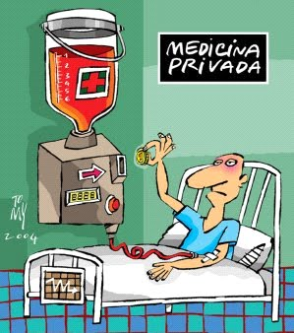
Atención Médica en España
PRIVADA
pros
contras
Usted tiene más opciones en qué médico desea visitar y en la reserva de citas
Puede reservar inmediatamente una cita con un especialista sin ver primero a un médico de cabecera
Las condiciones para los servicios pueden ser limitadas dependiendo del plan de seguro de cada uno, como el número de citas proporcionadas.
Algunos servicios pueden requerir copago
Es necesario pagar por cada cita sin seguro
Si tiene una enfermedad antes de que se emita un seguro privado, no lo cubrirán
Notes:
Emma

Slide 9
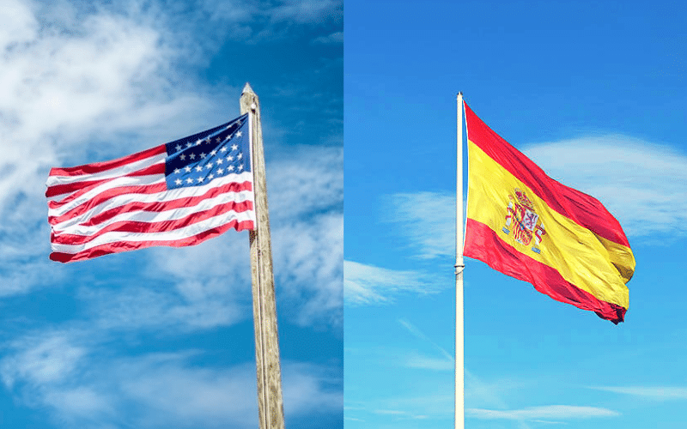
Diferencias Culturales

Slide 10
Aspectos culturales de las poblaciones españolas
Las tasas de tabaquismo están por encima del promedio (20% de fumadores diarios)
Las tasas de consumo de alcohol están por encima de la media (11 litros consumidos por cápita)
  El 85,9% de la población está completamente vacunada contra el Covid-19
Dieta mediterránea: alto consumo de verduras, frutas, cereales y legumbres
  Muchos minerales, fibras, vitaminas, etc.
  Estudios relacionan la dieta española con bajas tasas de enfermedades crónico-degenerativas
Niveles de actividad: 66.4% de los adultos cumplen con las pautas de actividad física (2012)
Las zonas urbanas de España están expuestas a niveles deficientes de calidad del aire
  Los niveles de ozono y las partículas son especialmente altos
Niveles de estrés para España≃34% (2019, Gallup Global Emotions Report)
Puntuación Mundial de Felicidad = 6.476
Notes:
Kiersten

Slide 11
Aspectos culturales de las poblaciones estadounidenses
Las tasas de tabaquismo son relativamente bajas (11% fumadores diarios)
Las tasas de consumo de alcohol son promedio (8,9 litros consumidos por cápita)
Altas tasas de obesidad
Dieta estadounidense promedio =exceso de sodio, grasas saturadas, granos refinados, grasas sólidas y azúcares añadidos
  Los estadounidenses comen menos verduras, frutas, granos integrales y productos lácteos de lo recomendado
Niveles de actividad: 46.9% de los adultos cumplen con las pautas de actividad física (2012)
En general, las clasificaciones de calidad del aire de los Estados Unidos son buenas
  La propiedad de vehículos y la urbanización aumentan la contaminación
Baja tasa de vacunación contra el Covid-19 (69,3 % completamente vacunado)
Niveles de estrés para los Estados Unidos ≃55% (2019, (2019, Gallup Global Emotions Report)
Puntuación Mundial de la Felicidad = 6.977
Notes:
Kiersten

Slide 12

Impuesto Sanitario & PIB

Slide 13
Impuesto de Salud: España
El sistema sanitario español se financia principalmente con impuestos. Como resultado, la atención médica es gratuita o muy barata para los residentes que pagan la seguridad social.
No todo el mundo paga la misma cantidad, la tasa global de la Seguridad Social ronda el 35-40%, repartido entre el trabajador y la empresa para la que trabaja.
La división suele ser de alrededor del 6,35% para los empleados y del 29% para los empleadores.
Cualquier persona que trabaje legalmente en España participa en el pago de la Seguridad Social.
Notes:
Emma

Slide 14
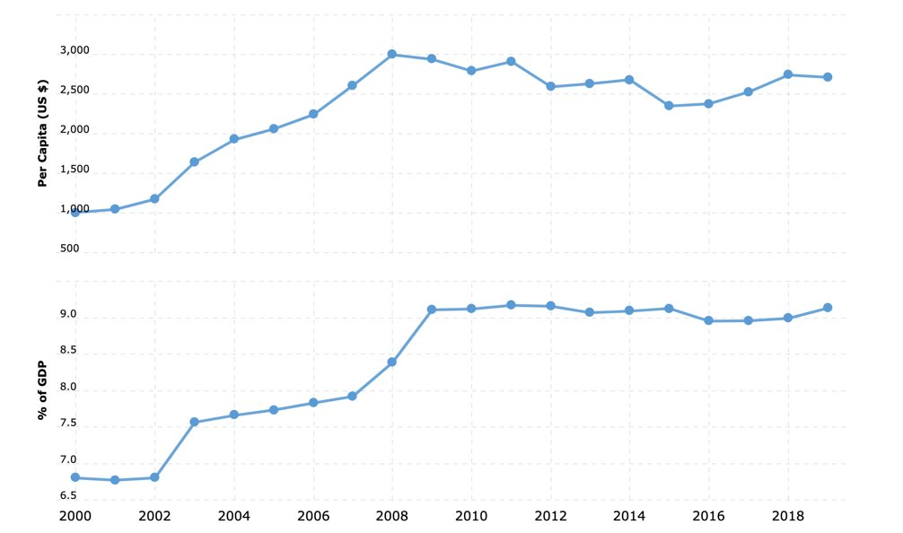
PIB: España
Según el Banco Mundial, el porcentaje del PIB del gasto sanitario español fue del 9,13% en 2019. El número ha seguido aumentando a lo largo de los años, con alrededor de $ 2,711 gastados per cápita.
Notes:
Emma

Slide 15
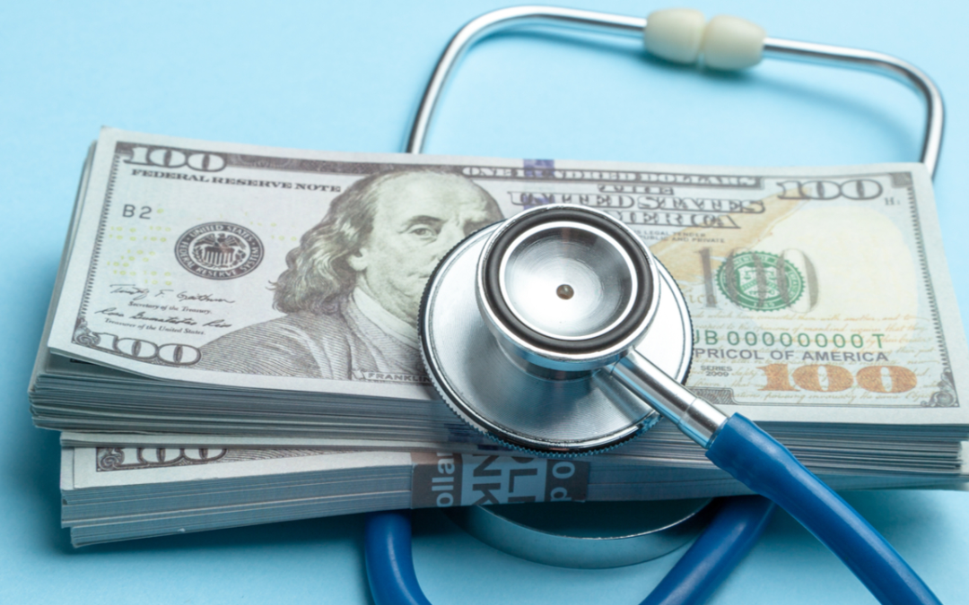
Impuesto de Salud
EE. UU.
Según la Asociación de Seguridad Social, la seguridad social se financia a través de un impuesto sobre la nómina.
  Los empleadores y los empleados pagan el 6,2% del salario del empleado. Los ciudadanos autónomos pagan el 12,4%.
También según el Bureau of Labor Statistics, los residentes estadounidenses gastan en promedio el 11% de su salario anual en seguro de salud.
Notes:
Emma
https://healthpayerintelligence.com/news/health-insurance-is-the-third-highest-living-expense-for-americans
https://www.ssa.gov/news/press/factsheets/HowAreSocialSecurity.htm

Slide 16
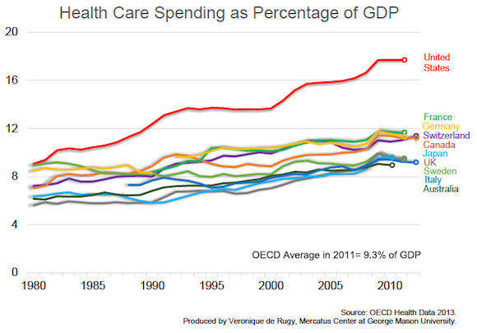
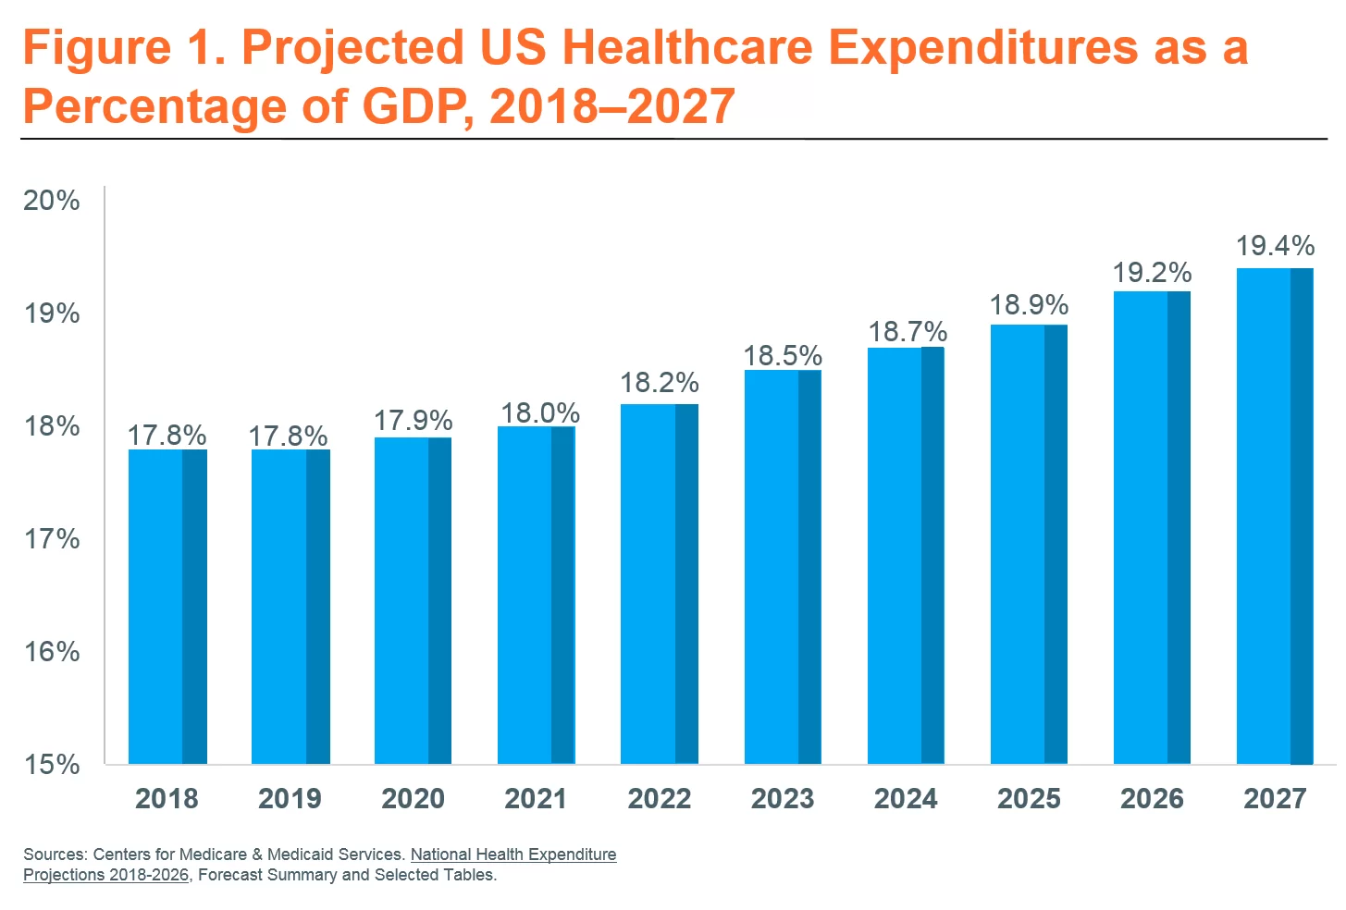
EE. UU.
PIB
Estados Unidos tiene el porcentaje más alto del producto interno bruto entre todos los países de la OCDE de alrededor del 19%.
También, los Estados Unidos gasta más del doble del PIB promedio en atención médica para los países desarrollados.
Notes:
Emma
https://www.statista.com/statistics/268826/health-expenditure-as-gdp-percentage-in-oecd-countries/#:~:text=Health%20expenditure%20as%20a%20percentage%20of%20GDP%20in%20select%20countries%202021&text=Among%20OECD%20member%20countries%2C%20the,GDP%20on%20health%20care%20services.

Slide 17

COMPARACIÓN: EE. UU. & ESPAÑA

Slide 18
ENTREVISTA con enfermera
Perspectiva de Enfermera
Al Lado de la Manera
Yo: “¿Por qué trabajas en un hospital privado?”
Lucía: “Porque me ofrecía un contrato más estable que un hospital público y eso me permitía optar a tener una casa o seguridad económica.”
Yo: “¿Cuáles son los pros y los contras de ambos desde un punto de vista laboral?”
Lucía: “El hospital público ofrece mejores condiciones laborales (mejor sueldo, plus de nocturnidad o antigüedad, mejor ratio enfermera-paciente, más vacaciones.) Pero el hospital privado ofrece mayor estabilidad, contratos más largos y seguridad económica.”
“En España, se trata al paciente o persona enferma mientras que en otro países al tener sanidad privada se trata al paciente como cliente, ofreciéndole creó en España un trato más humano.”
Lucía, enfermera de Clínica Santa Isabel
Notes:
Emma

Slide 19

Preguntas Para El Clase:
En general, ¿es mejor el sistema sanitario privado?
  Sí o no, y ¿por qué?
¿Deberían los Estados Unidos crear opciones para que los ciudadanos elijan la atención médica privada o pública?
  Sí o no, y ¿por qué?

Slide 20
REFERENCIAS
http://www.griffinbenefits.com/blog/history-of-healthcare
https://www.ucm.es/data/cont/docs/458-2013-08-16-cap-19-dieta-espa%C3%B1a-1.pdf
https://www.oecd.org/spain/health-at-a-glance-Spain-EN.pdf
https://www.oecd.org/unitedstates/health-at-a-glance-US-EN.pdf
https://healthmanagement.org/c/it/issuearticle/overview-of-the-spanish-healthcare-system
https://www.cdc.gov/nchs/data/nhsr/nhsr169.pdf

Slide 21
REFERENCIAS
https://www.statista.com/statistics/268826/health-expenditure-as-gdp-percentage-in-oecd-countries/#:~:text=Health%20expenditure%20as%20a%20percentage%20of%20GDP%20in%20select%20countries%202021&text=Among%20OECD%20member%20countries%2C%20the,GDP%20on%20health%20care%20services.
https://www.ssa.gov/news/press/factsheets/HowAreSocialSecurity.htm
https://healthpayerintelligence.com/news/health-insurance-is-the-third-highest-living-expense-for-americans
https://www.myspanishresidency.com/health-insurance-spain/spanish-health-care-system/
https://www.cdc.gov/nchs/data/nhsr/nhsr169.pdf
https://www.commonwealthfund.org/publications/issue-briefs/2020/jan/us-health-care-global-perspective-2019
https://prospainconsulting.com/2022/01/06/private-public-healthcare-in-spain-pros-and-cons/

